Slide 1
Unsere Projektarbeit heisst: «Durch die Lehrer sind Russland berühmt. Die Schüler bringen ihm den Ruhm»
Problem | Warum | Aktualität des Projektes
Ziele | Wozu machen wir das Projekt? | Wir wollen wissen,ob es in Deutschland und in Russland Denkmäler den Lehrer gibt?
Aufgaben | Was machen wir darüf? | Wir schreiben den Plan unserer Tätigkeit am Projekt.
Methoden und Arten | Wie können wir das machen? | Wir suchen Information im Internet.
Ergebnis(resultate) | Welche Ergebnisse bekommen wir? | Wir können unsere Interessen erreichen: Gibt es Lehrerdenkmäler in Deitschland und in Russland?

Slide 2
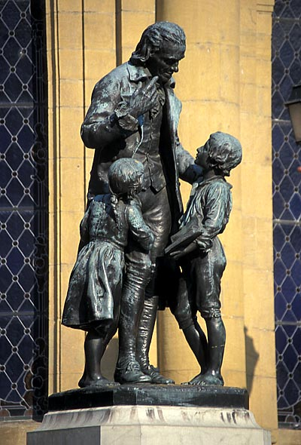
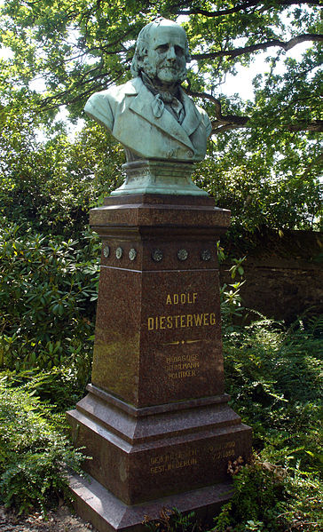
Johon Pestalozzi
Adolf Disterweg

Slide 3
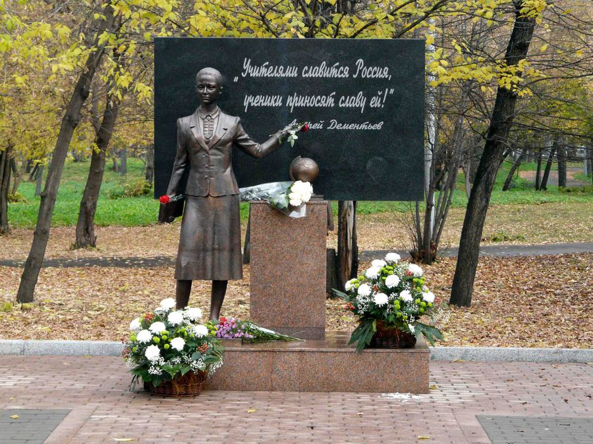
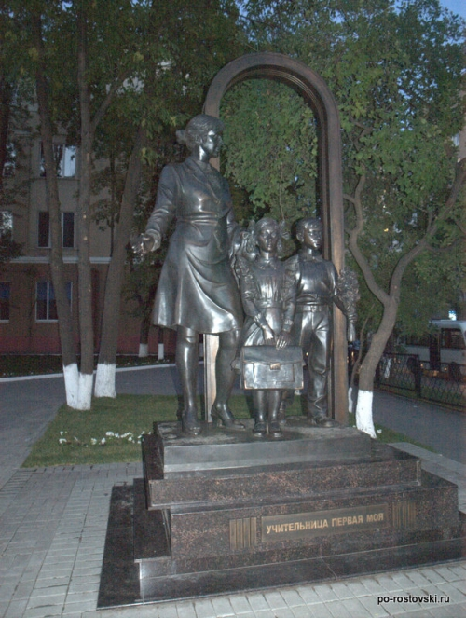
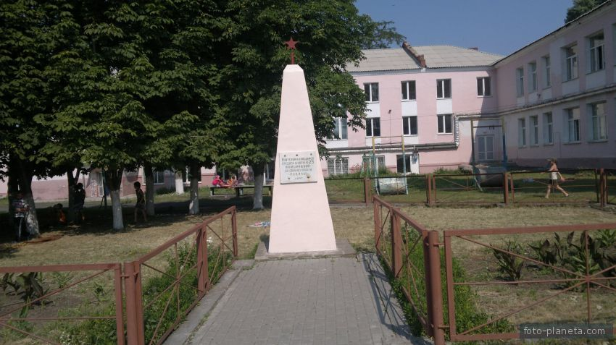
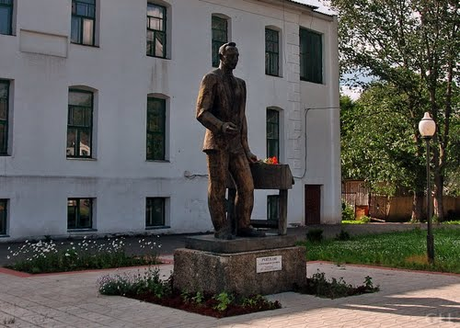

Slide 4
Orenburg
«Die erste Lererin»

Slide 5
Schachty

Slide 6
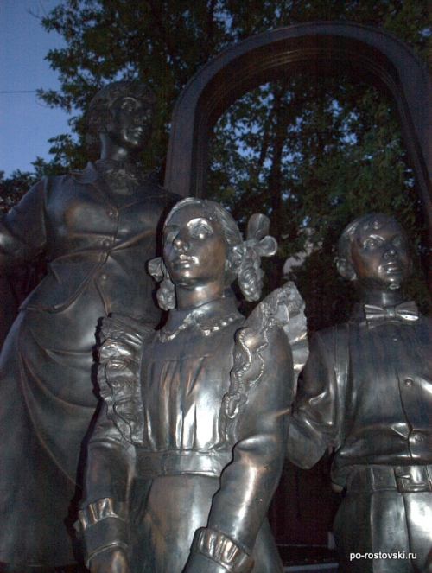
Rostow om Don

Slide 7
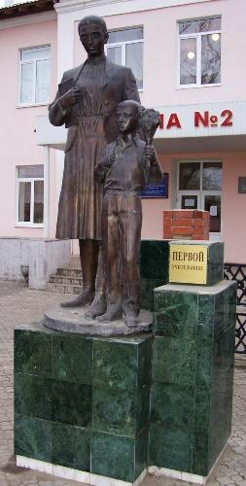
Belaja Kalitwa

Slide 8
Toropowez(Twer)

Slide 9
Krasnojarsk

